Slide 1
Codificación de Algoritmos en Java

Slide 2
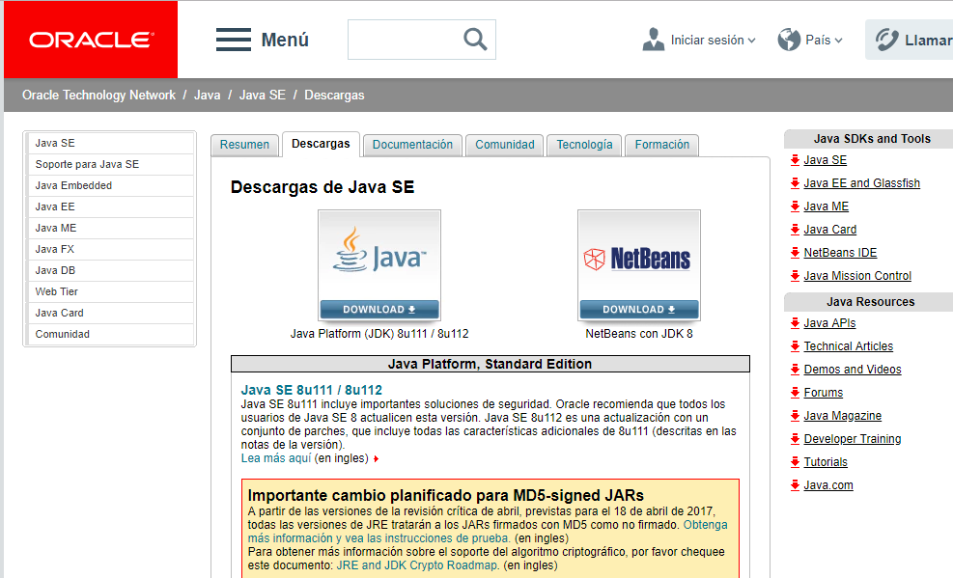
http://www.oracle.com/technetwork/es/java/javase/downloads/index.html

Slide 3
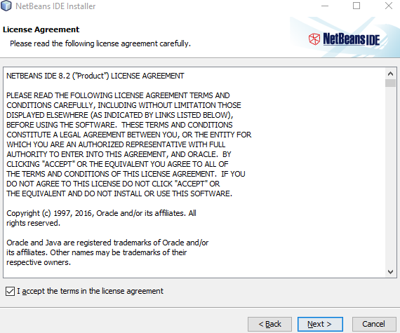
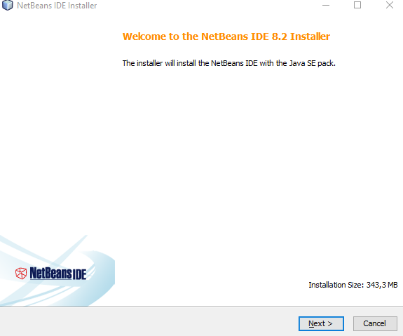
Instalación

Slide 4
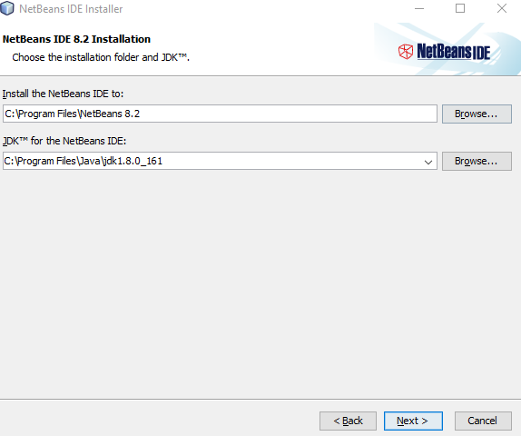
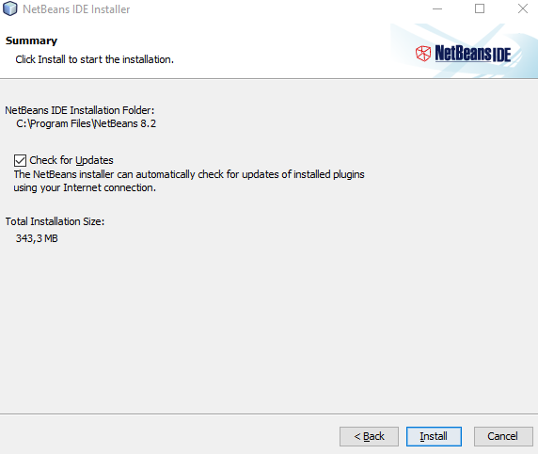
Instalación

Slide 5
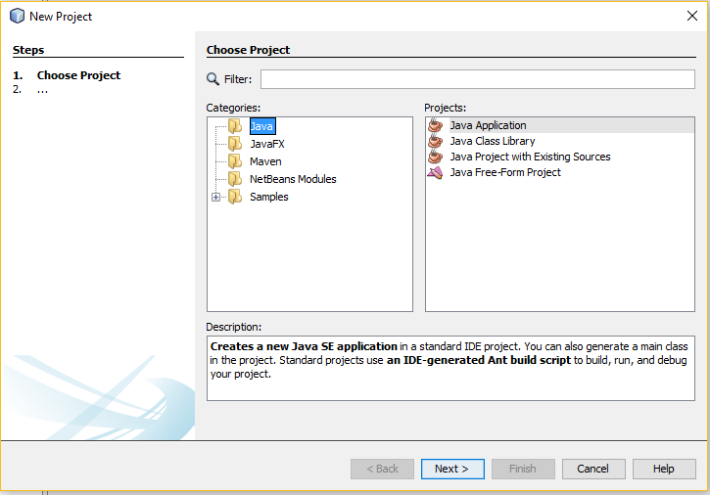

Slide 6
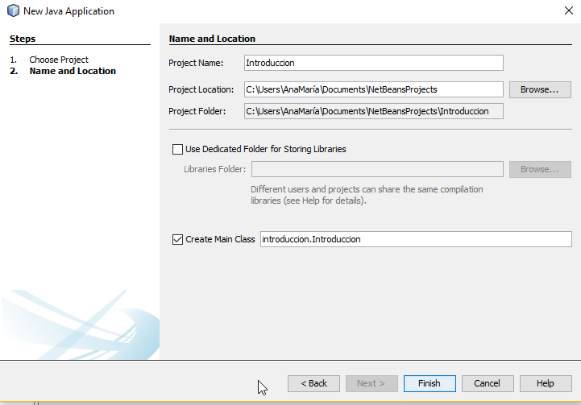

Slide 7
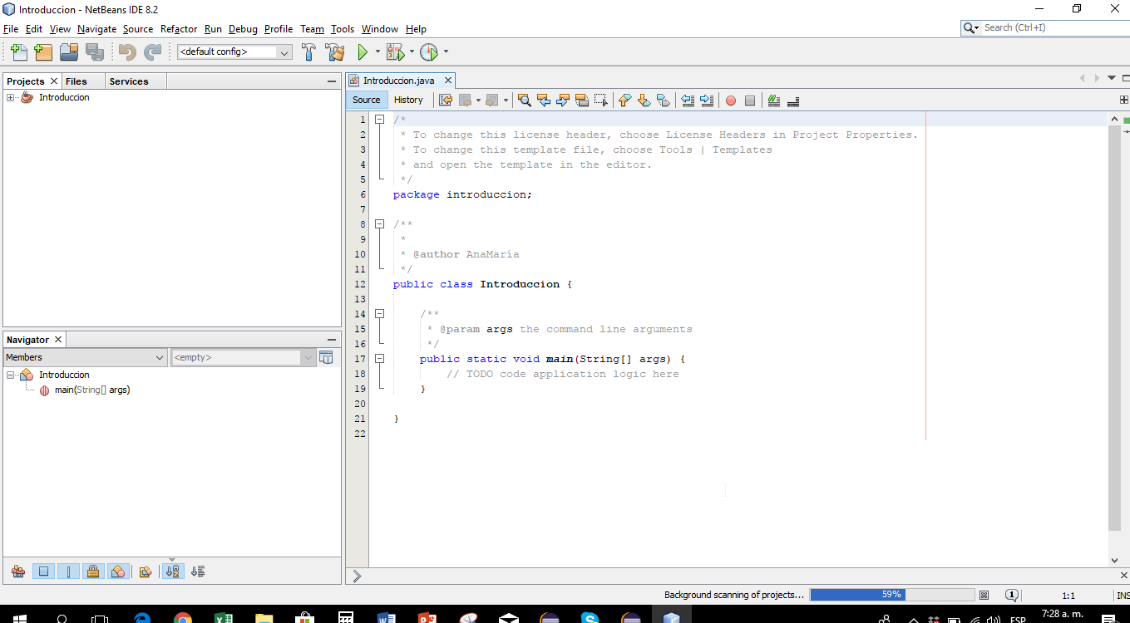

Slide 8
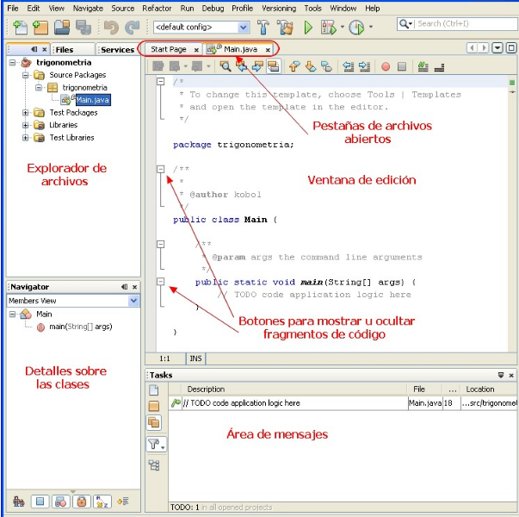
Entorno de trabajo

Slide 9
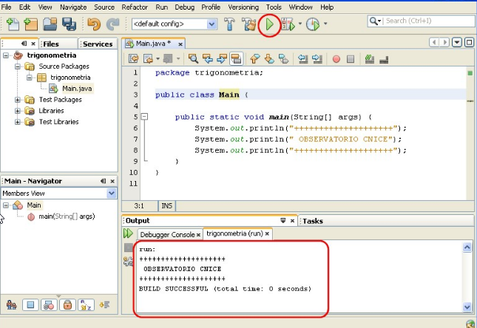
Entorno de trabajo

Slide 10
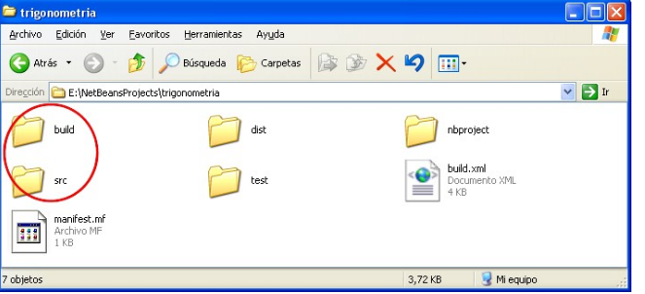
Ubicación Archivos

Slide 11
Atajos importantes netbeans
Control + K: Autocompletar código.
Control + Shift + S: Guardar todo.
sout + Tabulador: System.out.println(“”);
Control + F5: Debug Project
Control + A: Seleccionar todo el código.
Control + Shift + I: Realizar importaciones de manera automática de librerías necesarias.
Control + Barra Espaciadora: Obtener sugerencias acerca del código que estamos escribiendo.

Slide 12
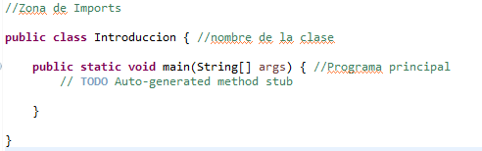
Clase, programa principal

Slide 13
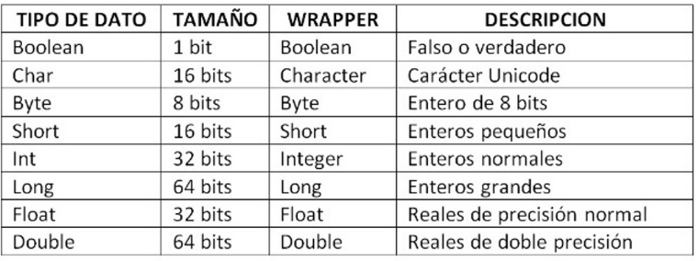
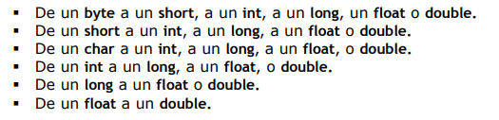
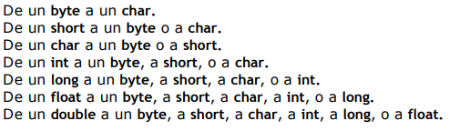
Conversión entre tipos de datos
Agrandamiento - Directo
Estrechamiento - Casting

